Slide 2
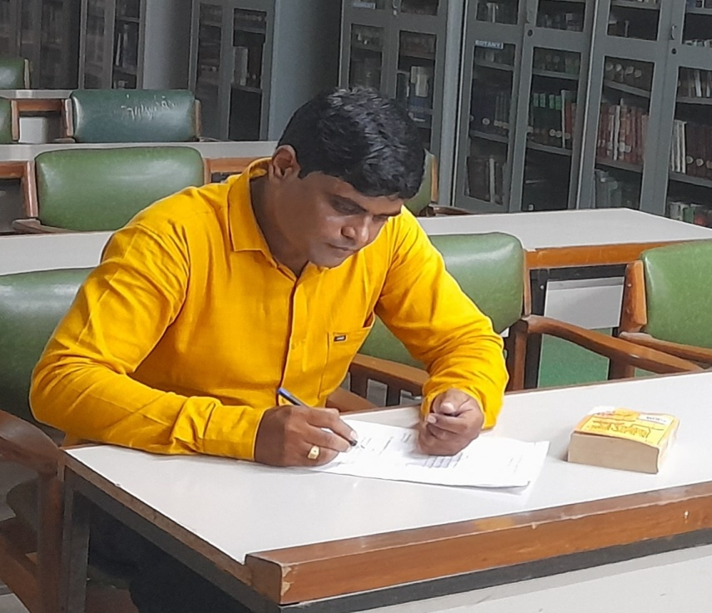
प्रथम वर्ष कला. सत्र: दुसरे विषय: राज्यशास्त्र भारताचे शासन
सादरकर्ते
सहा. प्रा. शशिकांत पाटील
दि.२४ / १२ /२०१९

Slide 3
घटक०२ : भारताचे कायदेमंडळ उपघटक : लोकसभेची रचना
१) तरतूद
२) सदस्य संख्या
३) पात्रता
४) कार्यकाल
५) सभागृह पदाधिकारी
६) कार्य व अधिकार
७) अधिवेशन
८) धन विधेयकाबाबत अधिकार

Slide 4
धन्यवाद

